Slide 1
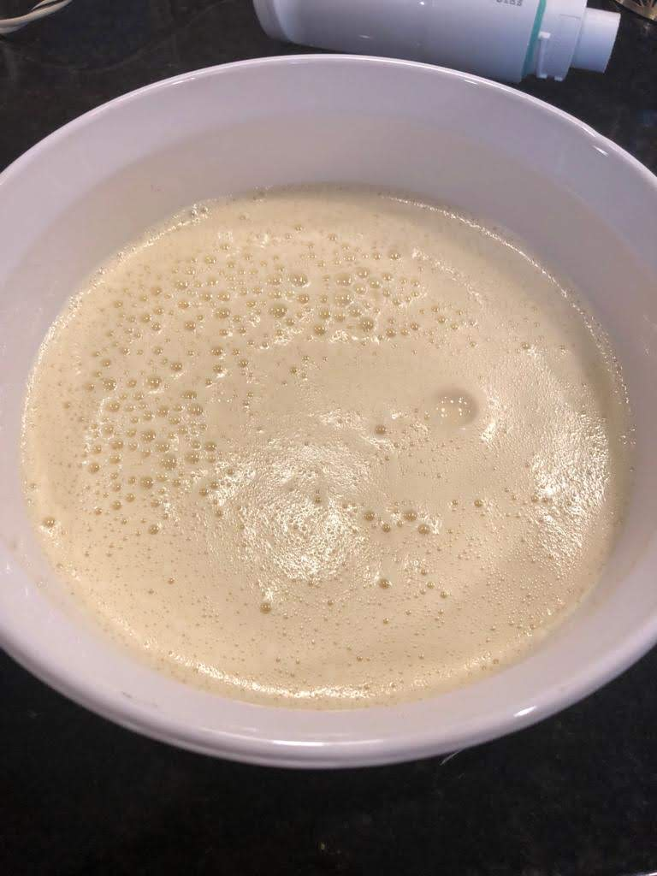
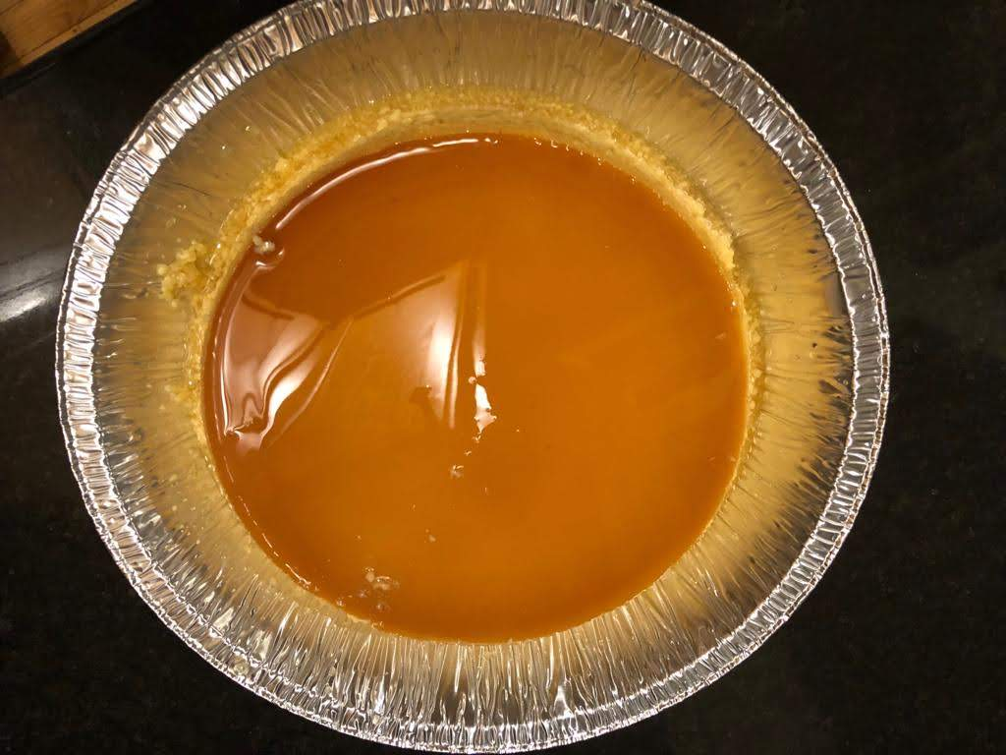
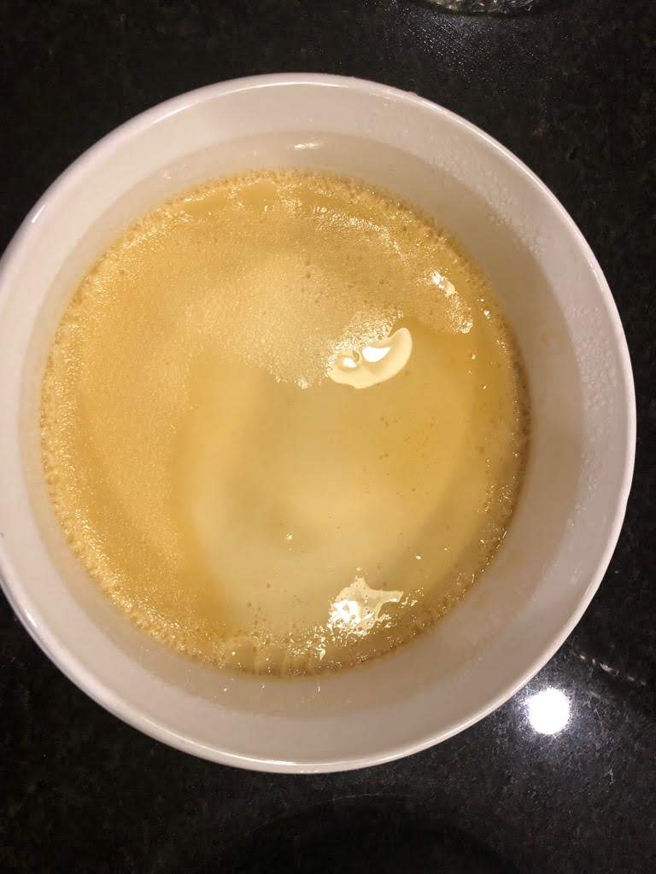
Flan de España
Por Arjun Hegde
Notes:
NOTE: To replace a picture, just select and delete it. Then use the Insert Picture icon to replace it with one of your own!

Slide 2
Los Ingredientes
Una taza de azúcar
Una cuarta taza de agua para el jarabe
Dos tazas de agua para la olla cocción lenta
Doce onzas de leche entera evaporada
Catorce onzas de la leche condensada
Cuatro huevos
Una cucharadita de extracto de vainilla

Slide 3
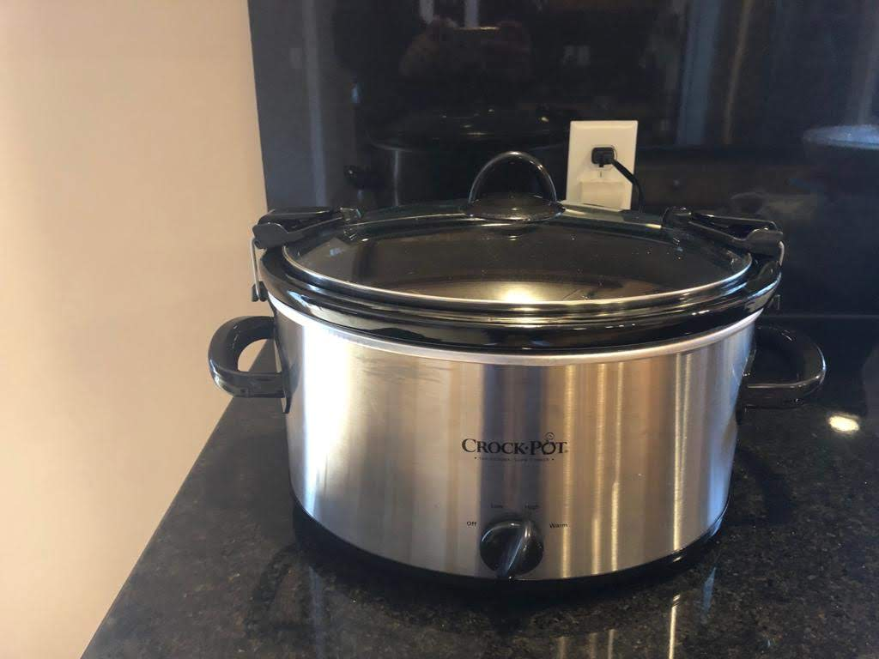
El Proceso: Preparación
Yo reuní todos los ingredientes.
Reuní la olla de cocción lenta, sartén, y el tazón
Yo preparé la olla de cocción lenta por añadiendo agua y calentándola

Slide 4
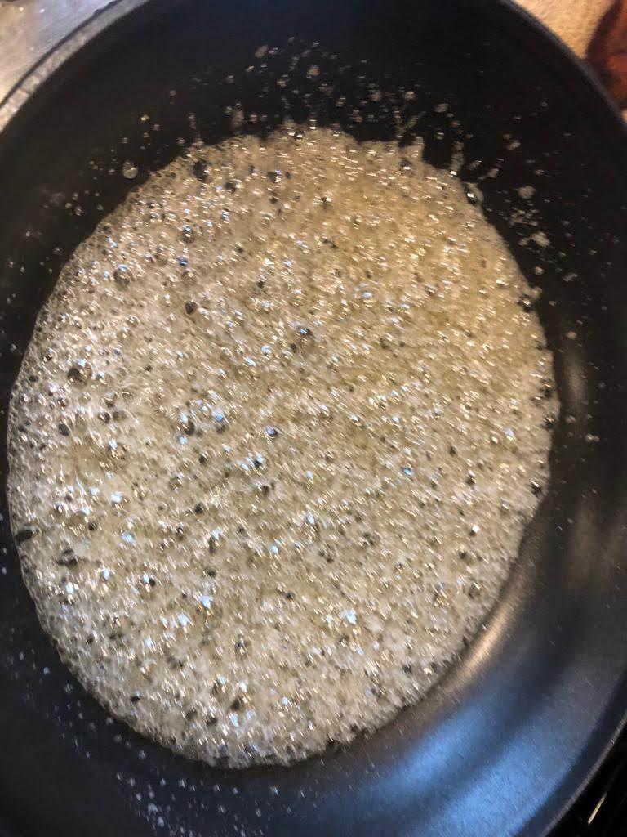
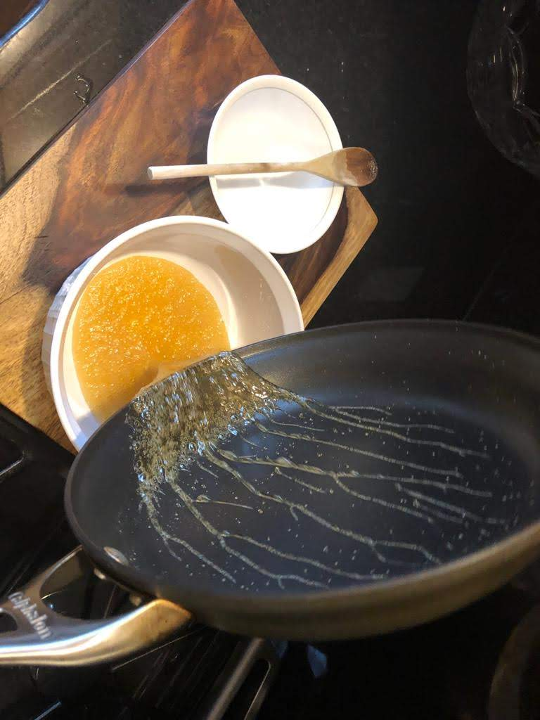
El Proceso: El Jarabe
Yo calenté el agua y azúcar en la sartén sobre la estufa hasta que se caramelizó.
Vertí el jarabe muy rápidamente para que no se cristalizara

Slide 5
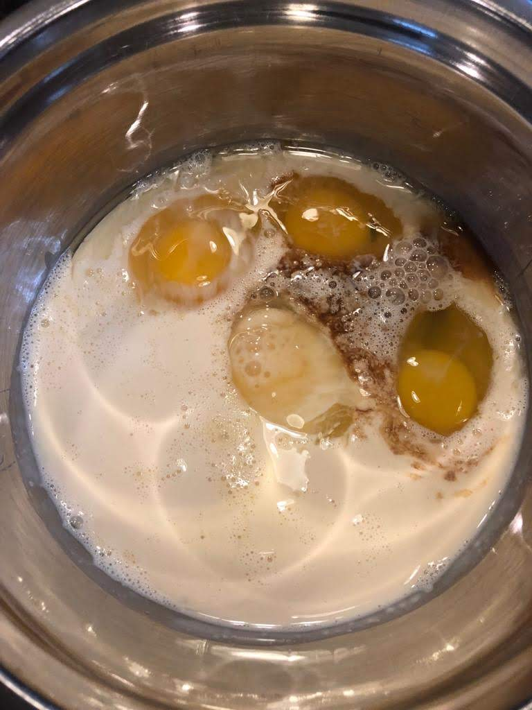
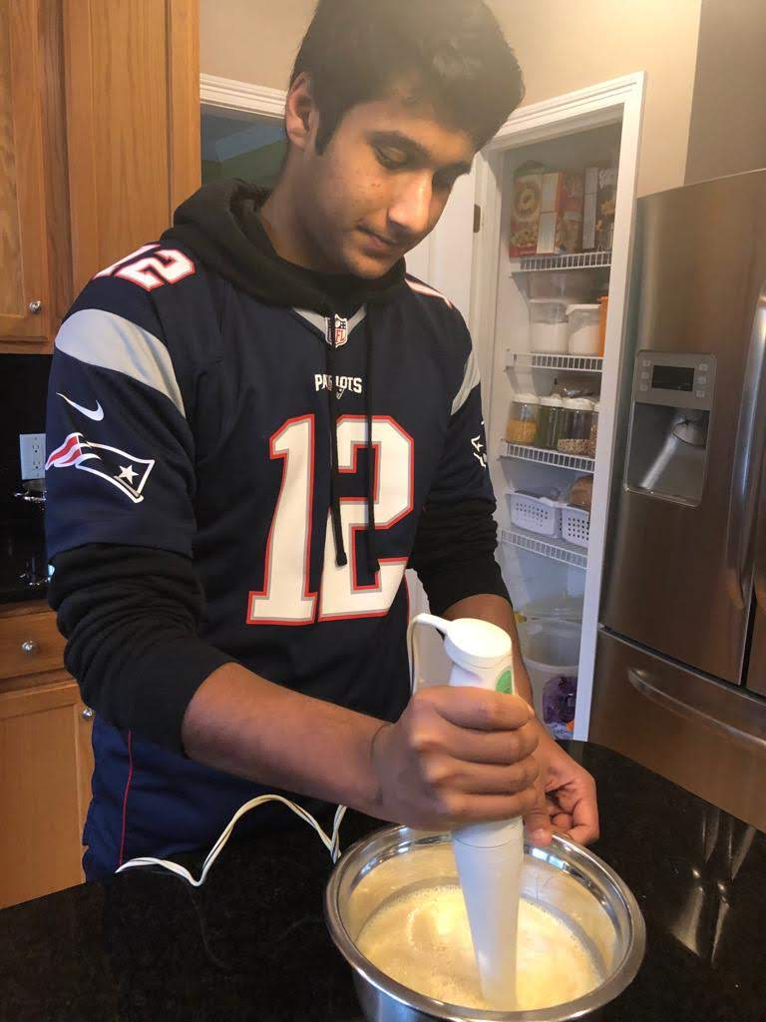
El Proceso: La Mezcla
Yo rompí todas los huevos en el tazón
Añadí la leche evaporado y también la leche condensada
También añadí el extracto de vainilla a la mezcla
Batí bien la mezcla por dos minutos hasta que se mezcló completamente

Slide 6
El Proceso: El Final
Vertí la mezcla en un plato con el jarabe y puse el plato en la olla de cocción lenta por dos horas
Después de la mezcla se termine de cocinar, me volteé sobre el plato en la parte superior de un otro plato
El flan estaba listo

Slide 7
En el Futuro
Yo contendría la flan en la olla de cocción para más tiempo, como un media hora más
Yo haría dos flanes porque mi flan fue muy pequeño para todos en la clase
Yo usaré menos azúcar en el jarabe de flan

Slide 8
Vocabulario
La olla de cocción lenta: un aparato usado para cocinar algo lentamente
Un sartén: un plato usado para cocinar algo en una estufa
Caramelizar: hacer algo (azúcar) en caramel
Cristalizar: hacer algo (azúcar) en cristales
El jarabe: un líquido dulce y pegajoso
Azúcar: una sustancia blanca y dulce
Extracto de vainilla: un ingrediente añadido para el sabor

